Slide 1

PyTorch DeepLearning Master
2024-02-13
HnVLab
송준언

Slide 2






Slide 3
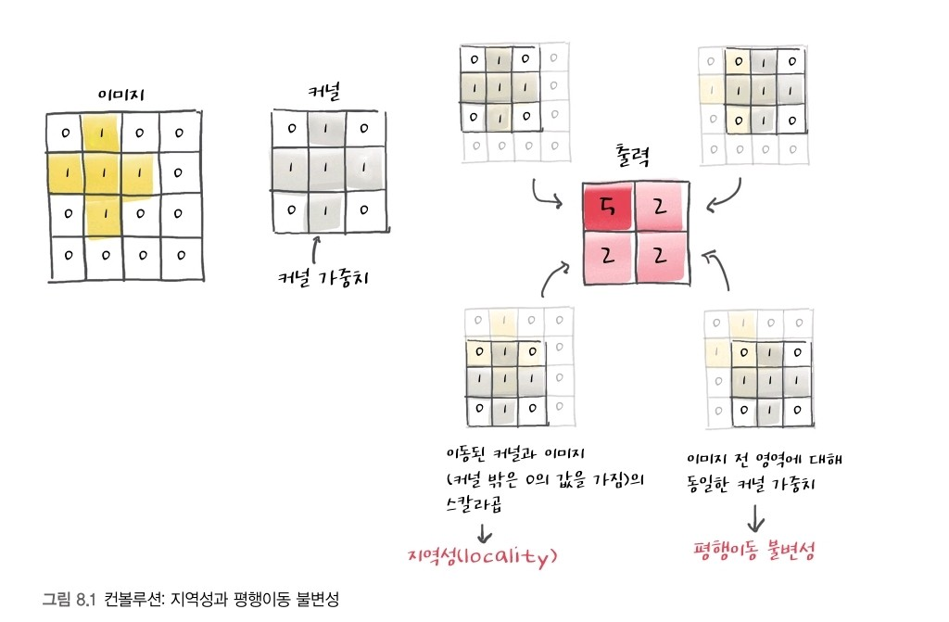
기본개념
컨볼루션

Slide 4
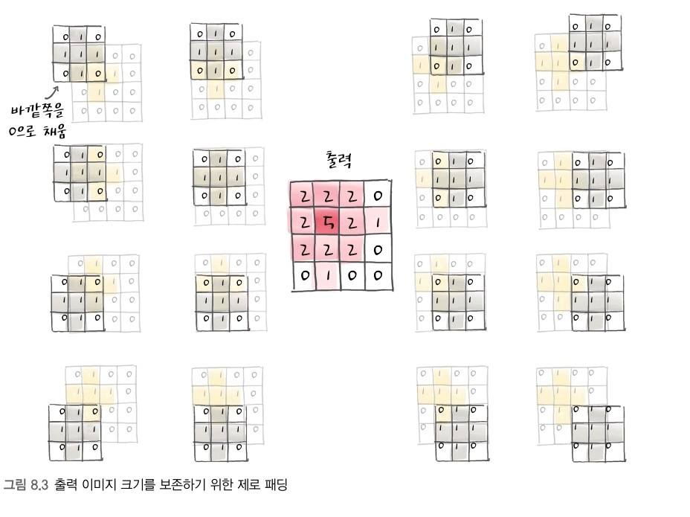
기본개념
경계 패딩하기

Slide 5
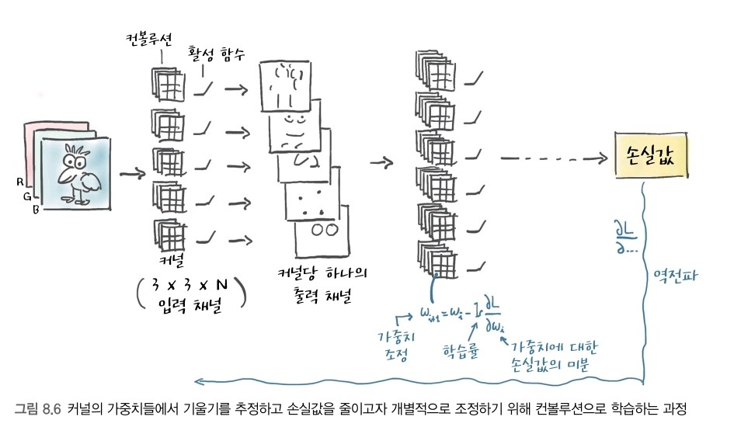
기본개념
컨볼루션으로 피쳐 찾아내기

Slide 6
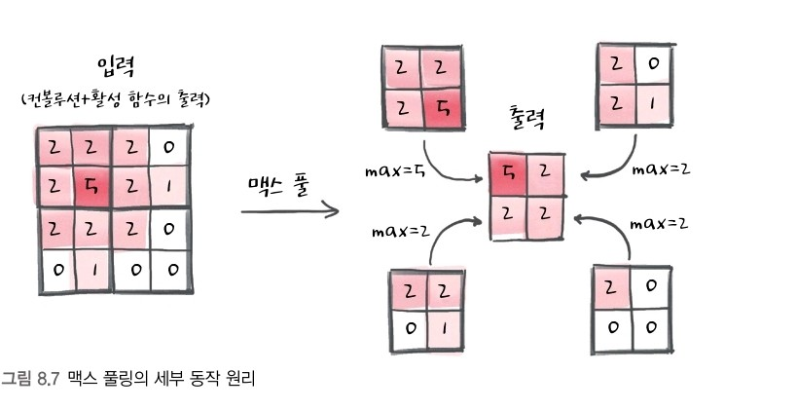
기본개념
다운샘플링

Slide 7
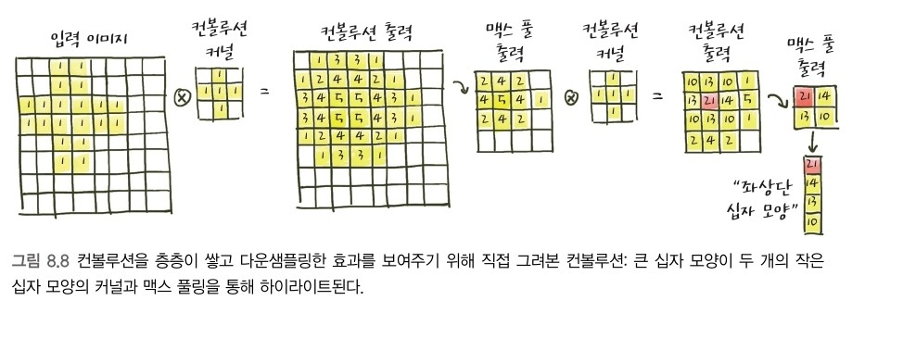
기본개념
다운샘플링

Slide 8
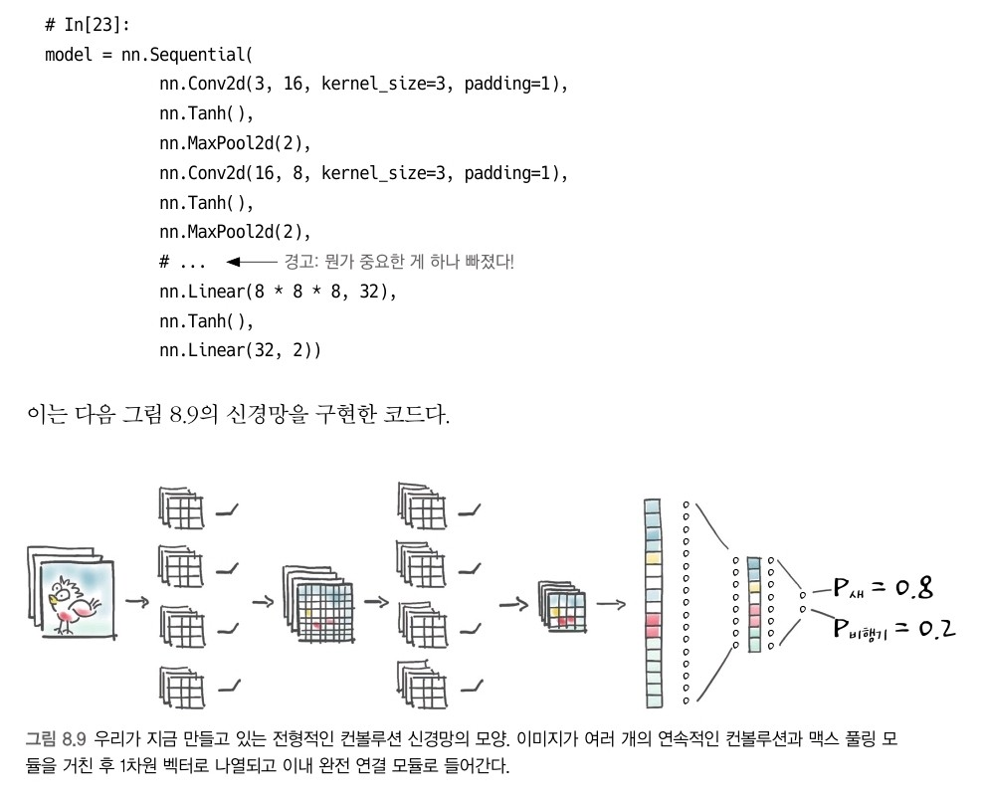
기본개념
완전 연결 모델에서 활용하기

Slide 9
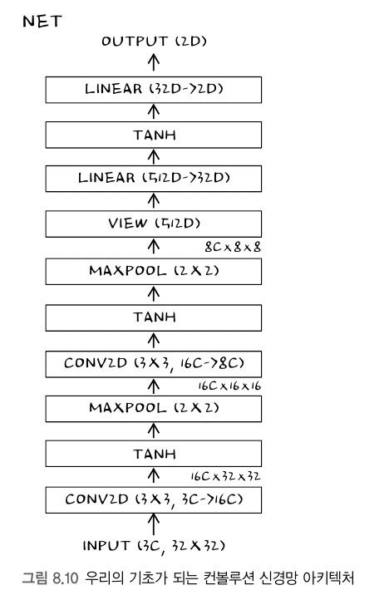
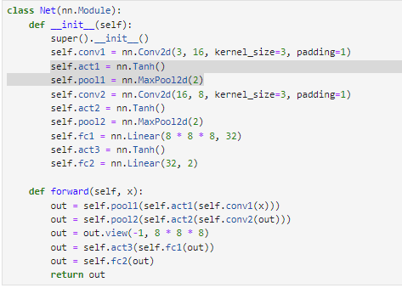
기본개념
nn.Module 서브클래싱

Slide 10
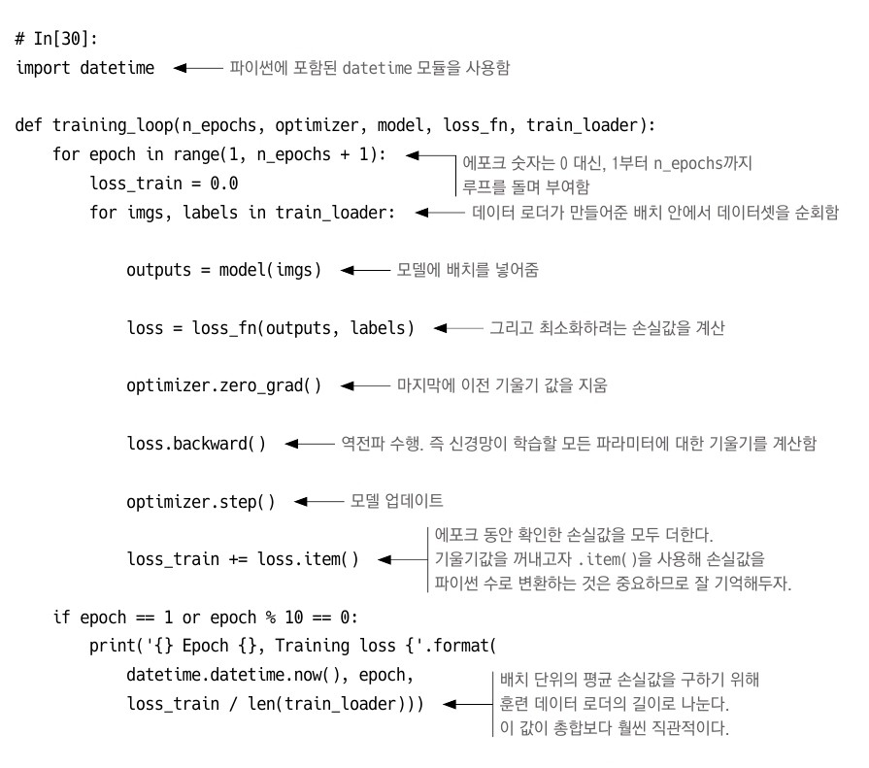
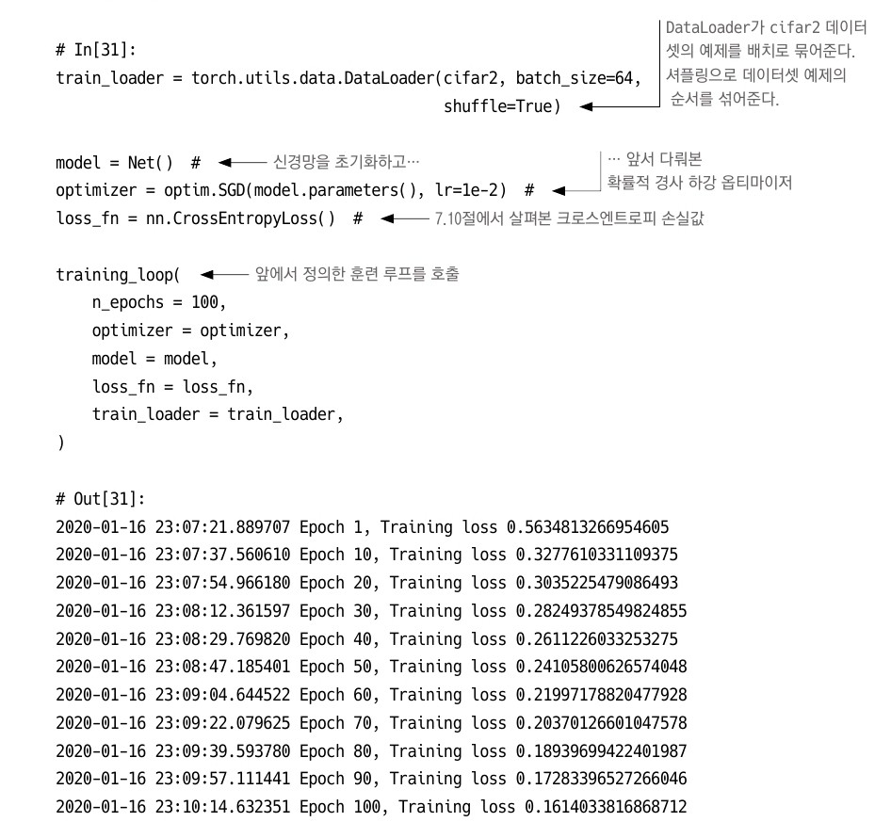
기본개념
컨볼루션 신경망 훈련 시키기

Slide 11
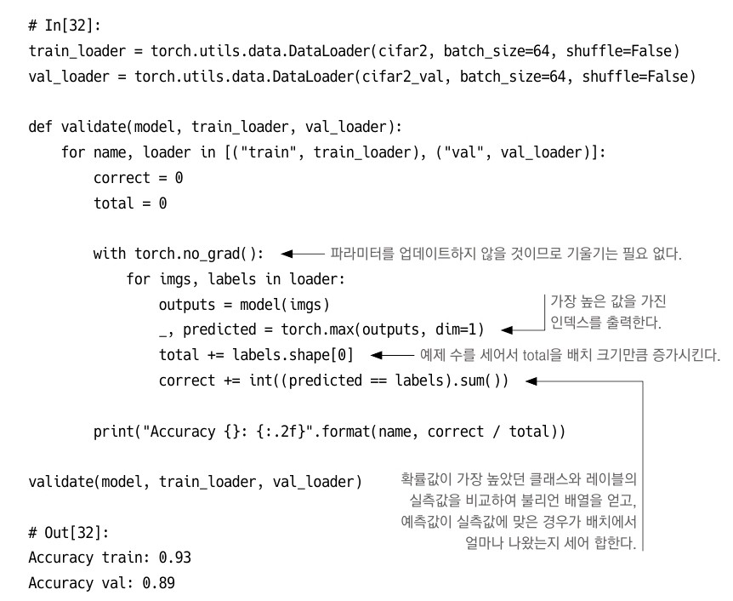
기본개념
컨볼루션 신경망 훈련 시키기

Slide 12
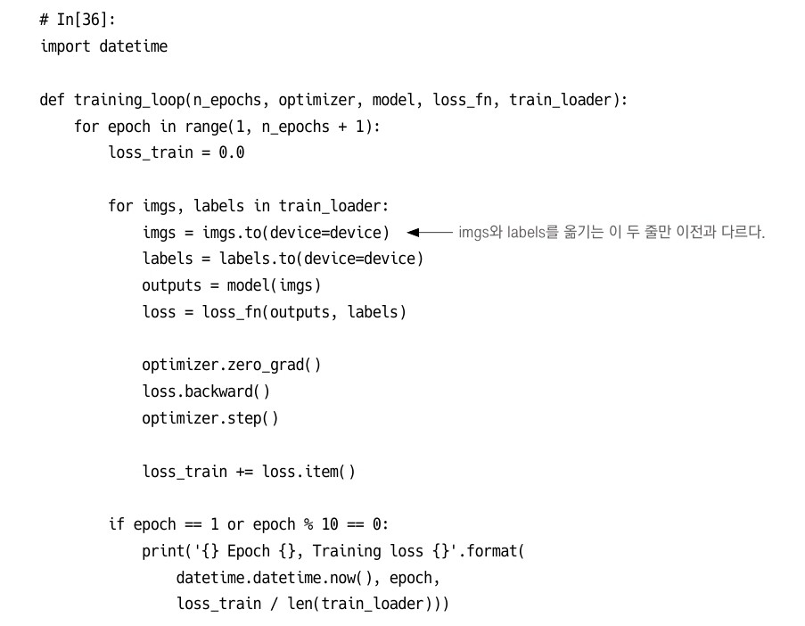
기본개념
GPU에서 훈련시키기

Slide 13
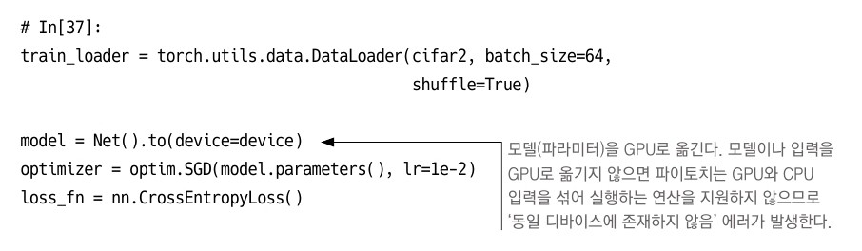
기본개념
GPU에서 훈련시키기

Slide 14
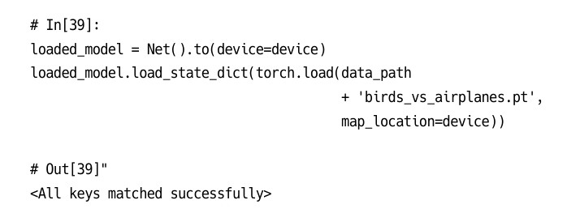
기본개념
GPU에서 훈련시키기

Slide 15
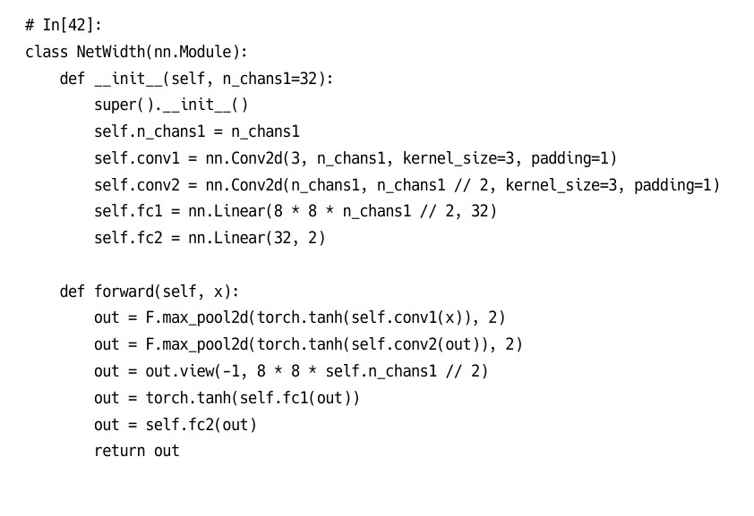
기본개념
메모리 용량 늘리기: 너비

Slide 16
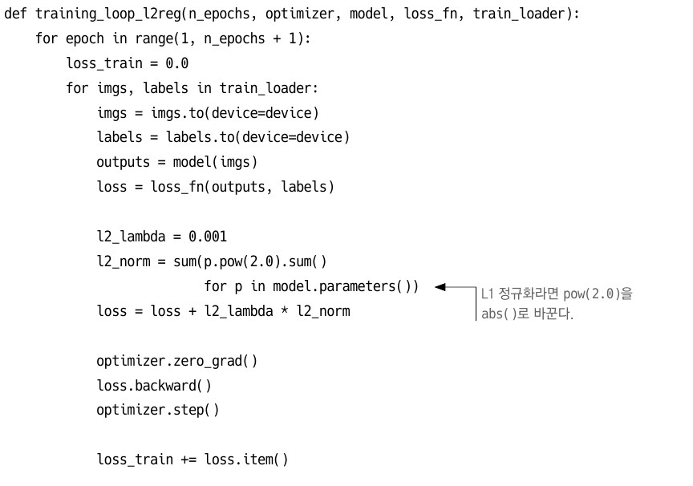
기본개념
모델의 수렴과 일반화를 위한 정규화

Slide 17
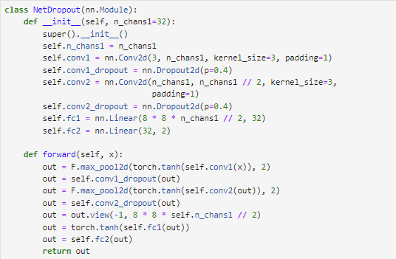
기본개념
과적합 방지를 위한 드랍아웃

Slide 18
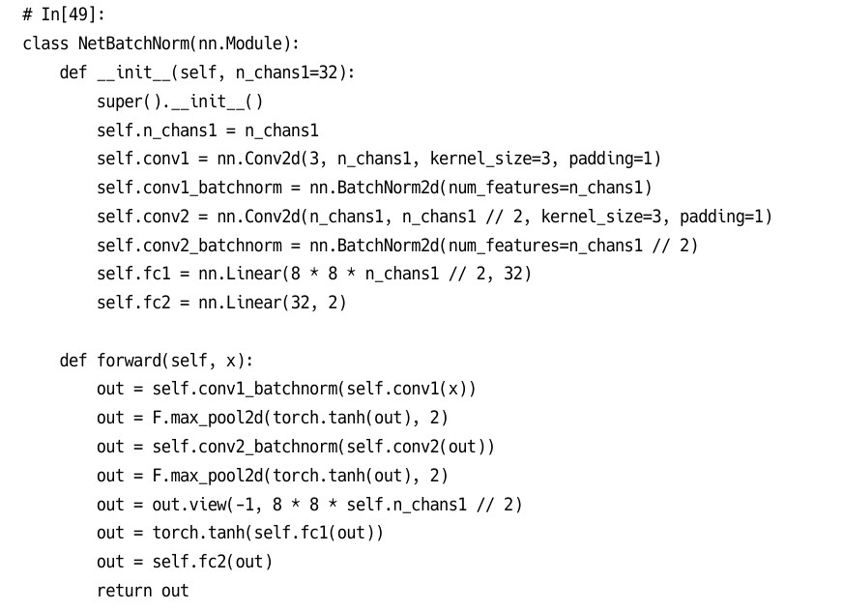
기본개념
활성 함수 억제하기: 배치 정규화

Slide 19
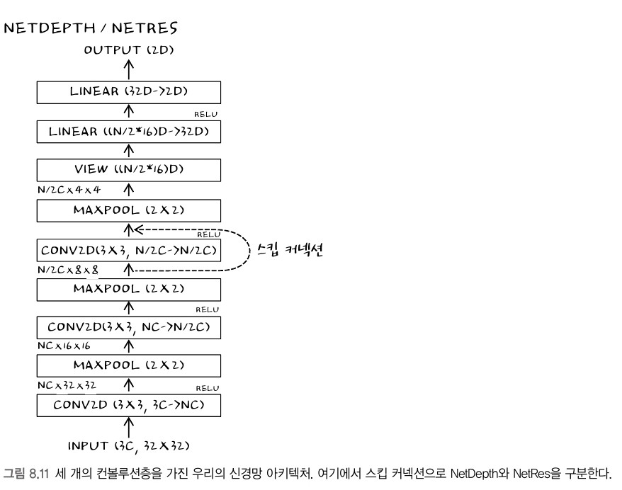
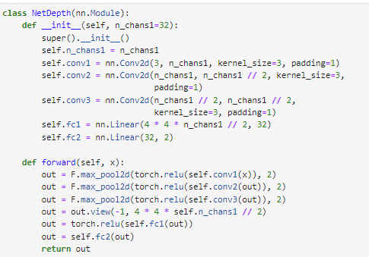
기본개념
더 복잡한 구조 배우기: 깊이

Slide 20
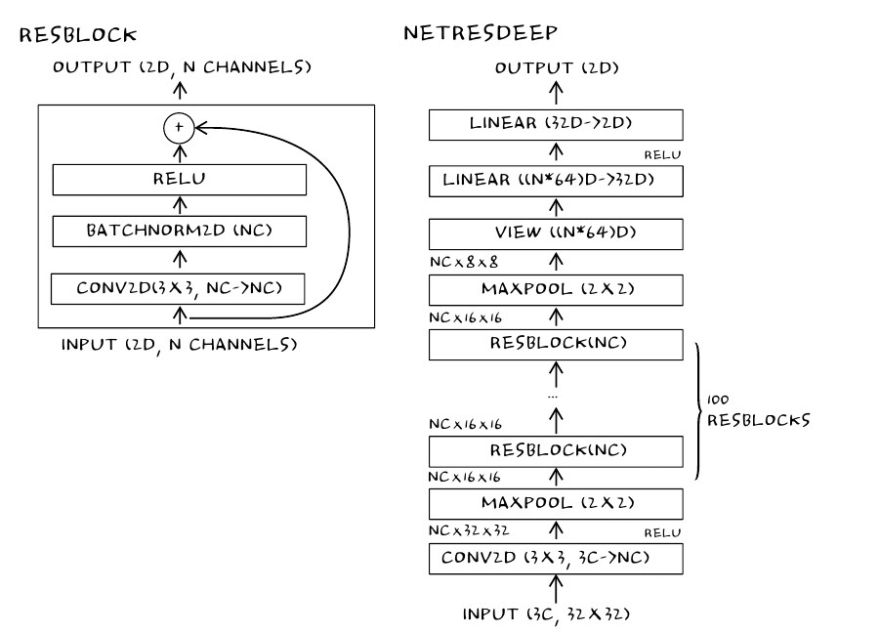
기본개념
더 복잡한 구조 배우기: 깊이

Slide 21
Q&A

Slide 22
감사합니다

